Slide 1

MARANATHA, CRISTO VUENE PRONTO.

Slide 2
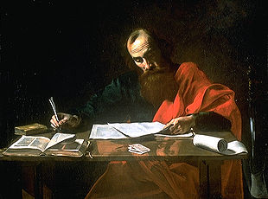
Texto: 1Corintios 16:22-24.
Yo, Pablo, os escribo esta salutación de mi propia mano. ²² El que no amare al Señor Jesucristo, sea anatema. El Señor viene.
²³ La gracia del Señor Jesucristo esté con vosotros. ²⁴ Mi amor en Cristo Jesús esté con todos vosotros. Amén.
Aquí el apóstol Pablo escribiendo los últimos tres versículos de esta carta a los Corintios

Slide 3
Note las palabras escritas directamente por el mismo siervo de Dios: «El que no amare al Señor Jesucristo, sea anatema». Quiere decir que, «Los que no creen en Cristo ni lo aman, no pueden tener esperanza de salvación. Estos, por su proceder de rechazar el único medio de salvación, eligen la ruina eterna»
El tema de la Segunda Venida de JESUCRISTO debe ser un tema común entre los cristianos, y debe ser esperado con vidas que viven en santidad. Eso nos lleva a nuestra meditación.
Es urgente que usted crea en Cristo, por que «El Señor Viene». Amen.

Slide 4
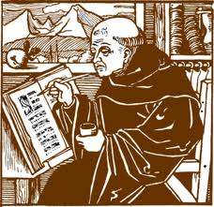
En el texto base para este tema encontramos cuatro puntos para considerar:
1.Un saludo directo. El apóstol Pablo casi siempre usaba un amanuense que escribiera mientras él dictaba su carta. En algunos casos el apóstol daba una despedida de su "puño" o sea como dejando su sello de autenticidad en la Epístola usando su propia mano, especialmente por los problemas en la iglesia de Corinto.
Este es un amanuense, o secretario, que escribía lo que se le dictaba.

Slide 5
Eso es lo que hace San Pablo en este caso, y le da el último aviso a los adversarios de Corinto de que el NO amar a JESUCRISTO es algo serio; no es un juego. De ahí que dice: "quede bajo maldición" o sea anatema.
Las condiciones de los que NO aman a JESUCRISTO eran igual en aquel tiempo que lo es hoy, porque el que NO ama a JESUCRISTO, está separado de Él.
Ahora, la advertencia no está echa a personas inconversas, sino a personas que supuestamente estaban convertidas, pertenecían o visitaban la iglesia de Corinto.

Slide 6
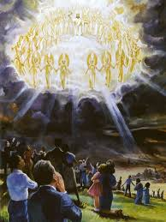
2. Un saludo con una Esperanza. Maranatha es una palabra aramea que es una transliteración del arameo al griego, y al mismo tiempo es una transliteración al español, y quiere decir EL SEÑOR VIENE, o VEN SEÑOR,
Notemos que el apóstol se está refiriendo a la ESPERANZA de la Venida de JESUCRISTO. Por mucho que los adversarios de JESUCRISTO luchen en su contra, El SEÑOR JESUCRISTO Viene otra vez.

Slide 7
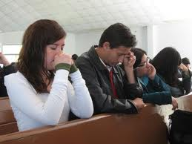

Hay una seriedad en lo que el apóstol dice a aquellos que NO AMAN a JESUCRISTO, y es que al ellos RECHAZAR al Salvador, están bajo maldición. O sea, están bajo el Juicio de Dios.
Si el pueblo de Dios espera a su SEÑOR, entonces sus vidas estarán dedicadas a su SEÑOR. De ahí que podemos notar una conexión entre la EXPECTATIVA de la Venida de JESUCRISTO, y la santidad del creyente.

Slide 8
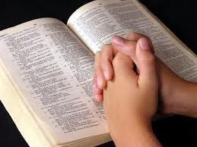
3.En estado de vigilancia.
1 Corintios 16:13. “Manténganse alerta; permanezcan firmes en la fe; sean valientes y fuertes.
Como podemos ver, unos versos antes de nuestro Texto, el apóstol Pablo exhorta a los Corintios a estar en un estado de vigilancia.
Ese estado de VIGILANCIA es permaneciendo en la FE, y eso quiere decir por lo menos tres cosas: (i), No dejarse contaminar con el mundo y el pecado. (ii), Guardando la fe, o sea la sana doctrina. (iii), Esperando a JESUCRISTO en Su Segunda Venida. Esa debe ser la actitud del SIERVO FIEL. O sea, todo creyente debe ser un siervo fiel.

Slide 9
Mateo 24:42-47. «Por lo tanto, manténganse despiertos, porque no saben qué día vendrá su Señor.43 Pero entiendan esto: Si un dueño de casa supiera a qué hora de la noche va a llegar el ladrón, se mantendría despierto para no dejarlo forzar la entrada.44 Por eso también ustedes deben estar preparados, porque el Hijo del Hombre vendrá cuando menos lo esperen».
45 «¿Quién es el siervo fiel y prudente a quien su Señor ha dejado encargado de los sirvientes para darles la comida a su debido tiempo? 46 Dichoso el siervo cuando su Señor, al regresar, lo encuentra cumpliendo con su deber.47 Les aseguro que lo pondrá a cargo de todos sus bienes.»

Slide 10
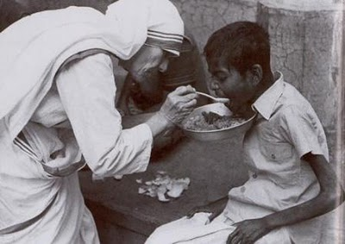
¿Quién es un siervo fiel?
El siervo INFIEL no es un creyente, es aquel que vive una vida DESINTERESADA por las cosas de Dios aunque sea parte de la iglesia local.
El siervo fiel es aquel que está dispuesto a gastarse desinteresadamente en el servicio de Dios y en beneficio de su prójimo.

Slide 11
¿Qué pasa con el siervo infiel?
Mateo 24:48-51. “ Pero ¿qué tal si ese siervo malo se pone a pensar: "Mi Señor se está demorando" ,49 y luego comienza a golpear a sus compañeros, y a comer y beber con los borrachos? 50 El día en que el siervo menos lo espere y a la hora menos pensada el Señor volverá.
51 Lo castigará severamente y le impondrá la condena que reciben los hipócritas. Y habrá llanto y rechinar de dientes.

Slide 12

4.La SANTIDAD y la ESPERANZA de la Venida de JESUCRISTO.
Tito 2:11-13.“ En verdad, Dios ha manifestado a toda la humanidad su gracia, la cual trae salvación 12 y nos enseña a rechazar la impiedad y las pasiones mundanas. Así podremos vivir en este mundo con justicia, piedad y dominio propio,13 mientras aguardamos la bendita esperanza, es decir, la gloriosa venida de nuestro gran Dios y Salvador Jesucristo
Mientras trabajas no pierdas de vista a Jesús. Ora, asiste a la iglesia y has bien al prójimo.

Slide 13
Debemos notar aquí TRES cosas:
1).La primera es que DIOS ha manifestado su GRACIA, la cual trae salvación. Eso es por medio de la Obra de JESUCRISTO en la Cruz, y es el mensaje de salvación que predicamos. Ver Juan 3:16.
2). La segunda es que después de ENTRAR en la GRACIA DE JESUCRISTO, Él nos enseña a RECHAZAR la impiedad y las pasiones mundanas. Dentro de esa enseñanza encontramos que podemos vivir en este mundo con justicia, piedad y dominio propio. Ver Mat.11:28,29.
Noten que las Sagradas Escrituras dicen TODO lo contrario de lo que el sistema secular dice. Mientras que el mundo enseña que todos son víctimas, y nadie es responsable por sus hechos, la Palabra de Dios nos dice lo opuesto:

Slide 14
DOMINIO PROPIO. El mundo no puede entender la Palabra de Dios, por eso la IGLESIA no puede acomodarse al mundo, porque entonces ambos se acomodan, y el resultado es la perdición eterna.
3). La tercera es que MIENTRAS AGUARDAMOS la bendita esperanza. O sea, MARANATHA, EL SEÑOR VIENE, en otras palabras, hacemos todo eso mientras ESPERAMOS o AGUARDAMOS la Venida de JESUCRISTO. La Esperanza en la Venida de JESUCRISTO hace que el creyente se PURIFIQUE. O sea, camine en SANTIDAD.

Slide 15
Veamos 1 Juan 3:1-7: “¡Fíjense qué gran amor nos ha dado el Padre, que se nos llame hijos de Dios! ¡Y lo somos! El mundo no nos conoce, precisamente porque no lo conoció a él. 2 Queridos hermanos, ahora somos hijos de Dios, pero todavía no se ha manifestado lo que habremos de ser. Sabemos, sin embargo, que cuando Cristo venga seremos semejantes a él, porque lo veremos tal como él es.
3 Todo el que tiene esta esperanza en Cristo, se purifica a sí mismo, así como él es puro. 4 Todo el que comete pecado quebranta la ley; de hecho, el pecado es transgresión de la ley.5 Pero ustedes saben que Jesucristo se manifestó para quitar nuestros pecados. Y él no tiene pecado.6 Todo el que permanece en él, no practica el pecado. Todo el que practica el pecado, no lo ha visto ni lo ha conocido. 7 Queridos hijos, que nadie los engañe. El que practica la justicia es justo, así como Él es justo.”

Slide 16
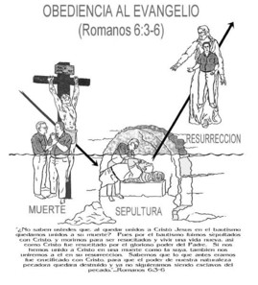
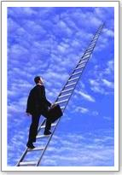
El Texto que hemos leído nos muestra tres cosas:
(A). En primer lugar, el creyente ha muerto al DOMINIO del pecado. Ahora vive una vida entregado a su Salvador.
(B). En segundo lugar, por esa misma razón, el creyente se PURIFICA, o limpia su vida del pecado así como JESUCRISTO es PURO. Eso es la santificación progresiva o gradual.

Slide 17
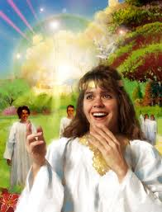
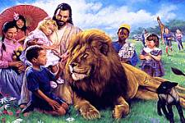
(c). La Esperanza de Cielos Nuevos y tierra nueva, es ocasión para vivir vidas que ESPERAN al Salvador.

Slide 18
Veamos 2 Pedro 3:11-14. »Ya que todo será destruido de esa manera, ¿no deberían vivir ustedes como Dios manda, siguiendo una conducta intachable 12 y esperando ansiosamente la venida del día de Dios? Ese día los cielos serán destruidos por el fuego, y los elementos se derretirán con el calor de las llamas.13 Pero, según su promesa, esperamos un cielo nuevo y una tierra nueva, en los que habite la justicia.
14 Por eso, queridos hermanos, mientras esperan estos acontecimientos, esfuércense para que Dios los halle sin mancha y sin defecto, y en paz con él»

Slide 19
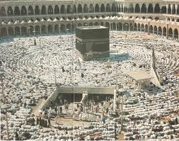
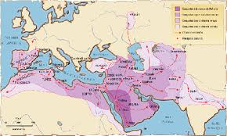
Países Islamitas en rosado
(d). Para concluir este punto, es bien claro que la cultura secular de nuestro tiempo se OPONE TOTALMENTE A DIOS. Y puedo decir que no solamente se opone, sino que busca hacerla ilegítima o ilícita. Las naciones Europeas se están muriendo al haber abandonado al Cristianismo.

Slide 20
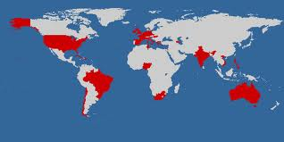
Por muy errado que hubieran estado, tenían una luz para encontrar al Salvador. Ahora se han opuesto al Cristianismo de una forma que se han vuelto ENEMIGOS del Cristianismo, sin ver que el Islam los está conquistando en sus propias tierras.
En California todos los años el gobierno aprueba unas MIL leyes, entre ellas muchas son leyes PERVERSAS, como la que han impuesto de honrar a un hombre homosexual que más bien se honra por su lucha por los derechos de los homosexuales.
En rojo los países donde ya esta aprobado el matrimonio gay.

Slide 21
Hay una Promesa para el creyente
1 Timoteo 4:8. «Por lo demás me espera la corona de justicia que el Señor, el juez justo, me otorgará en aquel día; y no sólo a mí, sino también a todos los que con amor hayan esperado su venida».
En este texto hay dos puntos para resaltar:
(a). El apóstol Pablo se está despidiendo en su última Epístola, pero en esa despedida hay una seguridad que él está seguro a donde va. Esa promesa es para TODO creyente que ponga su confianza en JESUCRISTO.
(b). Nuestro SEÑOR JESUCRISTO prometió que Él mismo vendría a llevarnos.

Slide 22
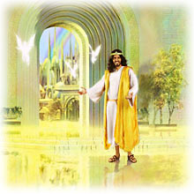
“No se angustien. Confíen en Dios, y confíen también en mí. 2 En el hogar de mi Padre hay muchas viviendas; si no fuera así, ya se lo habría dicho a ustedes.
Voy a prepararles un lugar.3 Y si me voy y se lo preparo, vendré para llevármelos conmigo. Así ustedes estarán donde yo esté.4 Ustedes ya conocen el camino para ir adonde yo voy.” Juan14:1-4.

Slide 23
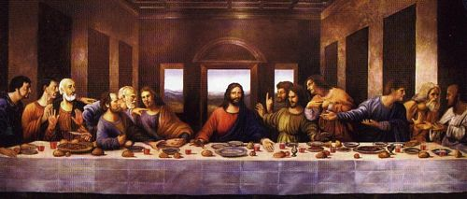
Anunciando la Venida de JESUCRISTO
La Iglesia anuncia la Venida de JESUCRISTO de varias formas.
a).La primera es por medio de la PREDICACIÓN y del testimonio de los creyentes que comparten el Evangelio con otros.
b).La segunda es que al PARTICIPAR de la Cena del SEÑOR, la Iglesia ANUNCIA la Obra de JESUCRISTO en la Cruz del Calvario, y la Segunda Venida de Él en Gloria

Slide 24

«Porque cada vez que comen este pan y beben de esta copa, proclaman la muerte del Señor hasta que él venga». 1Corintios 11:26.
Eso quiere decir que la Obra de JESUCRISTO en la Cruz del Calvario ANUNCIA el RETORNO DEL SALVADOR. Esa es una razón más para que usted y yo participemos de la Cena del SEÑOR.
c). La tercera es al DESEAR el REGRESO de JESUCRISTO en Gloria.

Slide 25
Veamos Apocalipsis22:17.
El Espíritu y la novia dicen: «¡Ven!»; y el que escuche diga: «¡Ven!» El que tenga sed, venga; y el que quiera, tome gratuitamente del agua de la vida.
Noten que la Iglesia por MEDIO del ESPÍRITU SANTO, le dice a JESUCRISTO: VEN. Es un deseo de encontrarse con su Salvador. Ese debe ser nuestro deseo, y aun nuestra ORACIÓN. Cuando los que no conocen a JESUCRISTO escuchan que deseamos que JESUCRISTO venga en Gloria, están escuchando el ANUNCIO de MARANATHA, EL SEÑOR VIENE.

Slide 26

Para terminar, le ruego me acompañe en esta oración:
«Padre nuestro que estas en el cielo, gracias por todo lo que has hecho por mi, te agradezco porque tu me dices que pronto el Señor Jesús vendrá otra vez, ayúdame a prepararme y preparar a otros para ese glorioso evento. Te lo pido en el nombre de Cristo Jesús. Ame».

Slide 27
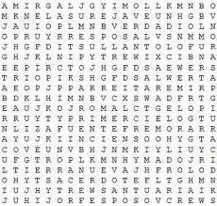
Si lo desea llene esta sopa de letras, concerniente a este tema.

